Slide 1
Plano de Desenvolvimento Institucional 2021- 2030
Comissão Executiva
19 de outubro de 2020

Slide 2
Pauta de Reunião
Plano de Comunicação PDI.
Live UFRPE – Conversando sobre o futuro (21/10/20)
Formação de Comissões Temáticas
PDI UFRPE 2021-2030

Slide 3
Plano de Comunicação PDI
Resumo
4 Ações de Comunicação
Live de abertura;
Série de vídeos curtos (estrutura do PDI e Comissões Temáticas);
Central de Informações do PDI no portal UFRPE;
Live em fase de Consulta Pública.
PDI UFRPE 2021-2030
jul. 21

Slide 4
Live UFRPE – Conversando sobre o Futuro (21/10/20)
PDI UFRPE 2021-2030
jul. 21

Slide 5
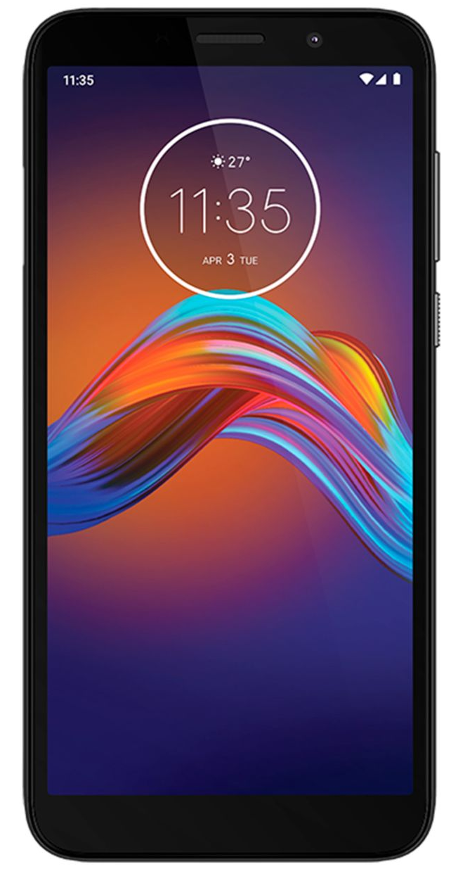
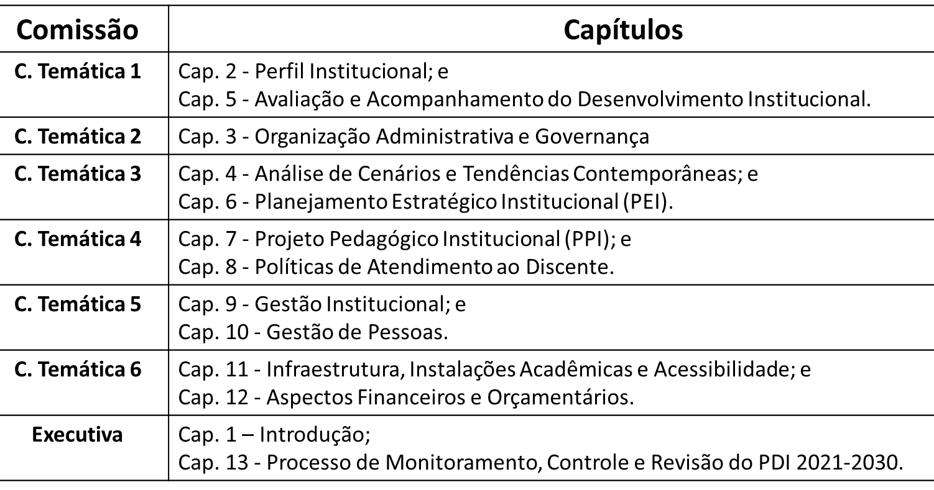
Formação de Comissões Temáticas
Definição das lideranças de cada Comissão Temática
(Site Comissões temáticas)
PDI UFRPE 2021-2030
Formulário:
https://forms.gle/TPtgFwxgrGJsYGDP6
Notes:
Sugerir o encaminhamento de, até a reunião seguinte, apresentar uma programação junto a ASCOM sobre como será este processo de comunicação.

Slide 6
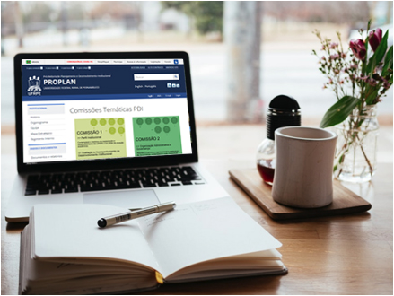
cpdi.proplan@ufrpe.br
www.proplan.ufrpe.br

